Slide 1
Esperanto online:
Die ersten Schritte
Michael Lennartz

Slide 2
Das Alphabet
a A | b B | c C | ĉ Ĉ | d D | e E | f F
g G | ĝ Ĝ | h H | ĥ Ĥ | i I | j J | ĵ Ĵ
k K | l L | m M | n N | o O | p P | r R
s S | ŝ Ŝ | t T | u U | ŭ Ŭ | v V | z Z

Slide 3
c – ts bzw. das deutsche z wie in Zoll, Kerze
ĉ – tsch (stimmlos) wie in Tscheche, deutsch
ĝ – dsch (stimmhaft) wie in Gentleman, Dschungel, Fidschi
ĥ – ch wie in Achtung, Dach (niemals wie in Pech)
ĵ – sch (stimmhaft) wie in Journal, Etage
s – s (stimmlos) oder ß wie in Sklave, Wasser
ŝ – sch (stimmlos) wie in Schiff, Asche
v – immer wie das deutsche w in Wetter (vetero), Löwe (niemals wie f!)
ŭ – nur in aŭ (wie das deutsche au) und in eŭ (e mit nachklingendem u)
z – wie das s (stimmhaft) in summen, Rose

Slide 4
Im mehrsilbigen Wörtern wird immer die vorletzte Silbe betont (sofo, vetero, familio).
Jedes Wort wird so gesprochen, wie es geschrieben wird. ng, nk, sp, st und ähnliche Kombinationen werden getrennt gesprochen, also n-g, n-k, s-p, s-t und so weiter.
Mit großem Anfangsbuchstaben werden Satzanfänge, Überschriften, Namen (Petro, Esperanto), geografische Bezeichnungen (Hamburgo, Moskvo, Elbo) , akademische (Doktoro), Herrscher-, Ehren- und andere Titel und der Name Gottes (Dio) geschrieben.
Zum Buchstabieren wird den Konsonanten ein -o angefügt: bo, co, do, fo, go, ĝo … Deshalb nennt man das Esperanto-Alphabet auch kurz aboco (sprich: abotso).

Slide 5
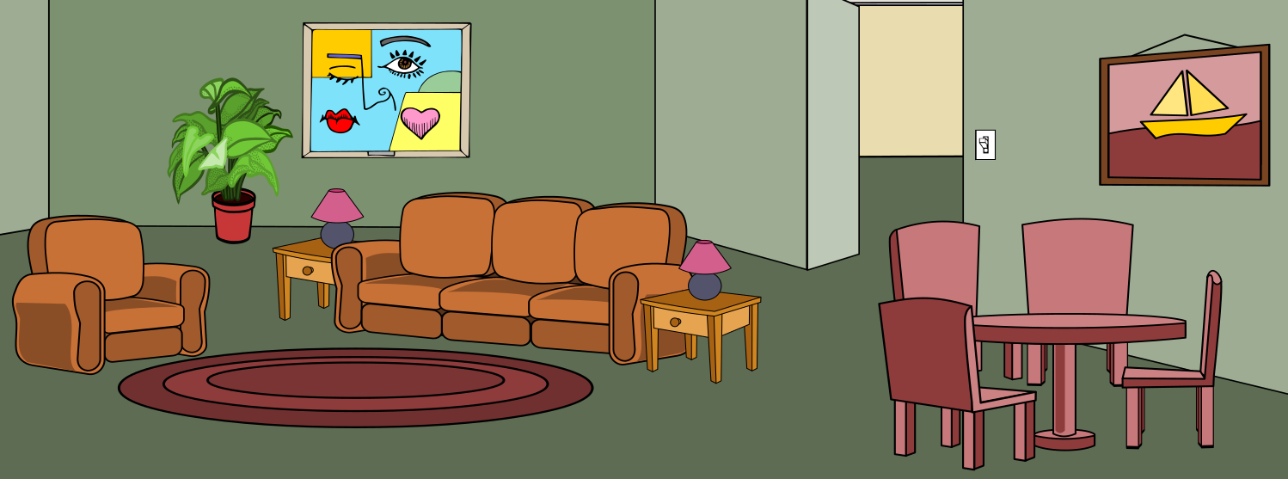
Ĉambro – ein Zimmer

Slide 6
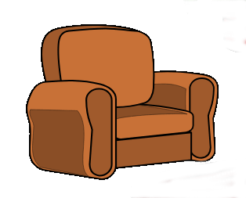
Ĉambro – ein Zimmer
Kio estas tio?
Was ist das?
Tio estas fotelo. (Das ist ein Sessel)

Slide 7
Ĉambro – ein Zimmer
Kio estas tio?
Was ist das?
Tio estas fotelo.
Tio estas tapiŝo. (Das ist ein Teppich)
kio (was) – tio (das, jenes) – estas (ist) – fotelo (Sessel) – tapiŝo (Teppich)

Slide 8
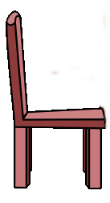
Ĉambro – ein Zimmer
Kio estas tio?
Was ist das?
Tio estas seĝo. (… ein Stuhl)

Slide 9
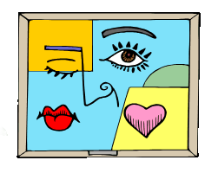
Ĉambro – ein Zimmer
Kio estas tio?
Was ist das?
Tio estas seĝo.
Tio estas bildo. (… ein Bild)
kio (was) – tio (das, jenes) – estas (ist) – seĝo (Stuhl) – bildo (Bild)

Slide 10
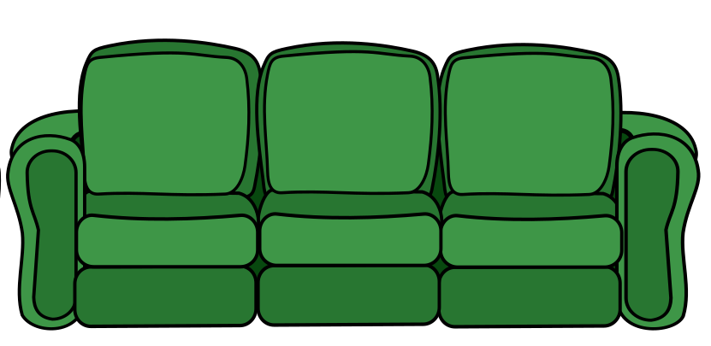
Ĉambro – ein Zimmer
Kio estas tio?
Was ist das?
Tio estas sofo. (… ein Sofa, eine Couch)
La sofo staras sur tapiŝo.
(Das Sofa steht [jetzt] auf einem Teppich.)
kio (was) – tio (das, jenes) – estas (ist) – staras (steht) – sofo (Sofa) – tapiŝo (Teppich) – sur (auf, an) – la (der, die, das) – (entfällt!) (ein, eine, einer, eines)

Slide 11
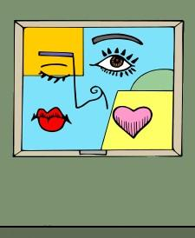
Ĉambro – ein Zimmer
La bildo pendas sur la muro.
(Das Bild hängt [jetzt] an der Wand.)
pendas (hängt) – bildo (Sofa) – muro (Mauer, Wand) – sur (auf, an) – la (der, die, das)

Slide 12
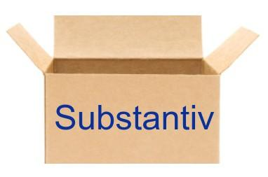
Zwischenspurt
Die erste Schachtel enthält Wörter für Gegenstände, Lebewesen und abstrakte Begriffe, die Substantive. Diese Wörter erkennen wir im Esperanto an der Markierung -o.
fotelo – tapiŝo – seĝo – bildo – sofo – muro
Lebewesen:
homo (Mensch) – kato (Katze) – hundo – elefanto – ĝirafo – arbo (Baum)
Abstrakte Begriffe:
ideo – karaktero – konflikto – muziko

Slide 13
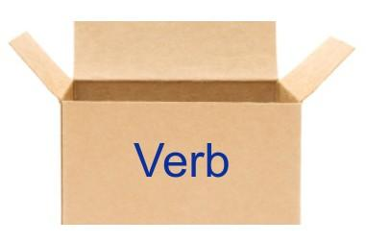
Zwischenspurt
Die zweite Schachtel enthält die Wörter, die eine Handlung, einen Zustand oder eine Beziehung symbolisieren, die Verben. Findet diese Handlung in der Gegenwart, also jetzt statt, erkennen wir das an der Markierung -as.
estas (ist) – staras (steht) – pendas (hängt)
Die allgemeine Form, die man zum Beispiel in Wörterbüchern findet, trägt die Markierung -i.
esti (sein: ich bin, du bist, er sie es ist …) – stari (stehen) – pendi (hängen)

Slide 14
Ĉambro – ein Zimmer
La sofo estas verda. (… ist grün)
Tio estas verda sofo. (… ein grünes Sofa, eine grüne Couch)
La tapiŝo estas bruna. (… ist braun)
La verda sofo staras sur bruna tapiŝo.
(Das grüne Sofa steht auf einem braunen Teppich.)
kio (was) – tio (das, jenes) – estas (ist) – staras (steht) – sofo (Sofa) – tapiŝo (Teppich) – sur (auf, an) – verda (grün) – bruna (braun) – la (der, die, das) – (entfällt!) (ein, eine, einer, eines)

Slide 15
Ĉambro – ein Zimmer
La bildo estas bela.
La bela bildo pendas sur la muro.
La bela bildo pendas sur la verda muro.
(Das schöne Bild hängt an der grünen Wand.)
bela (schön) – verda (grün) – estas (ist) – pendas (hängt) – bildo (Bild) – muro (Mauer, Wand) – sur (auf, an) – la (der, die, das)

Slide 16
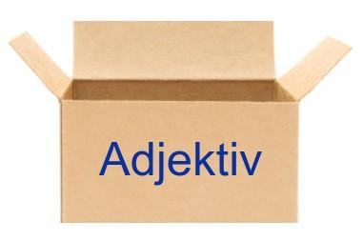
Zwischenspurt
In der nächsten Schachtel befinden sich die Wörter, die eine Eigenschaft, ein Merkmal oder einen Zustand bezeichnen (Frage: Was für ein …?,Wie beschaffen?): Adjektive. Diese Wörter erkennen wir im Esperanto an der Markierung -a.
verda – bruna – bela
Hinweis:
Auch Possessivpronomen (mein, dein, unser, …) und Ordinalzahlen (erster, zweiter, dritter, …) erhalten die a-Markierung und werden wie Adjektive behandelt.

Slide 17
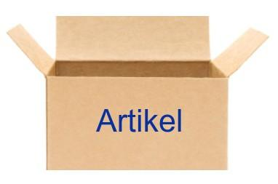
Zwischenspurt
In der letzten Schachtel befinden sich die »bestimmten Artikel«. Mit ihnen weisen wir auf bestimmte, bereits bekannte oder besprochene Gegenstände (o-Wörter) hin. Im Esperanto gibt es nur den einen:
la (= der, die, das, dem, den).
Hinweis: »la« wird niemals verändert und erhält keine Markierungen!
La bela bildo pendas sur muro. – Das schöne (und bereits besprochene) Bild hängt an einer (beliebigen) Wand.
La bildo pendas sur la verda muro. – Das (bereits besprochene) Bild hängt an einer bestimmten, nämlich der grünen Wand.
Einen unbestimmten Artikel (ein, einer, eine, eines …) gibt es nicht.

Slide 18
Ĉambro – ein Zimmer
unu lampo
du lampoj
tri lampoj
kvar lampoj
kvin lampoj

Slide 19
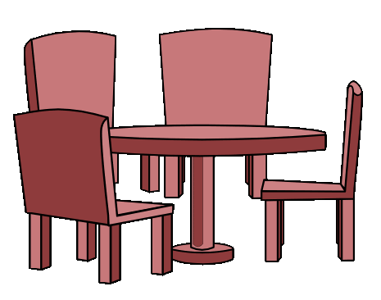
Ĉambro – ein Zimmer
Tio estas tablo kun kvar seĝoj. (… mit vier Stühlen)
Ĉirkaŭ la ronda tablo staras kvar seĝoj. (Um den runden Tisch stehen vier Stühle.)
Ĉirkaŭ la ronda tablo staras komfortaj seĝoj. (… stehen vier bequeme Stühle.)
Ĉirkaŭ la ronda tablo staras kvar komfortaj seĝoj. (Um den runden Tisch stehen vier bequeme Stühle.)
tio (das, jenes) – komforta (bequem) – ronda (rund) – esti (sein / ist) – stari (stehen) – tablo (Tisch) – seĝo (Stuhl) – ĉirkaŭ (um) – kun (mit) – la (der, die, das) – kvar (vier)

Slide 20
Endspurt ohne Schachtel
Wir erweitern einen Gegenstand oder ein Lebewesen auf mehrere: die Mehrzahl. Wenn sich eine Aussage auf mehr als einen Gegenstand (ja, und natürlich ein Lebewesen oder einen abstrakten Begriff) bezieht, wird dieser zusätzlich zu der a- oder o-Markierung eine j-Markierung angefügt. Hinweis: »la« erhält keine Markierungen!
lampo – lampoj (Lampe – Lampen)
seĝo – seĝoj (Stuhl – Stühle)
tablo – tabloj (Tisch – Tische)
fotelo – foteloj (Sessel – Sessel)
hela lampo – helaj lampoj
komforta seĝo – komfortaj seĝoj
ronda tablo – rondaj tabloj
verda fotelo – verdaj foteloj
hela (hell) – komforta (bequem) – ronda (rund) – verda (grün) –
lampo (Lampe) – tablo (Tisch) – seĝo (Stuhl) – fotelo (Sessel)

Slide 21
Ĉambro – ein Zimmer
Erzählen Sie auf Esperanto, was Sie in dem Zimmer sehen:

